Slide 1

Stack
Data Structure & Algorithms
苏卓 （初稿）
吴贺俊 （修订）

Slide 2
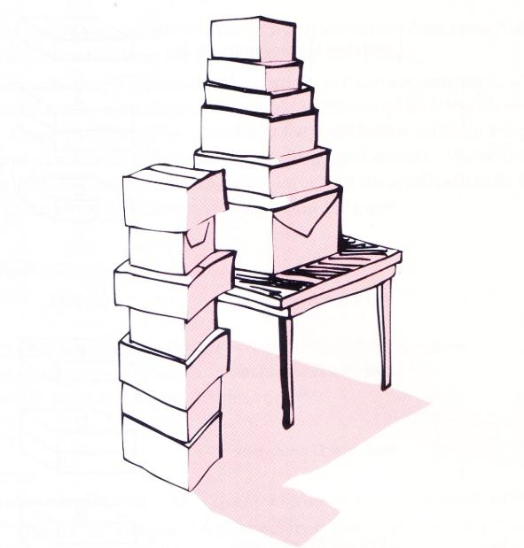
Main contents
Definition and operations
Implementation
Applications
5
1
4
2
3
3
2
4
1
5

Slide 3
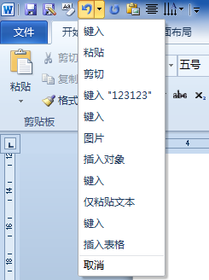
Case
Word中的误操作
Word是常用的文本编辑软件，如果在使用时发生了误操作，比如删错了内容，你会着急吗?
熟悉Word的人会说，这个不要紧，用“撤销”工具就可以恢复被误删的内容了，“撤销”工具可以撤销前面做的操作。

Slide 4
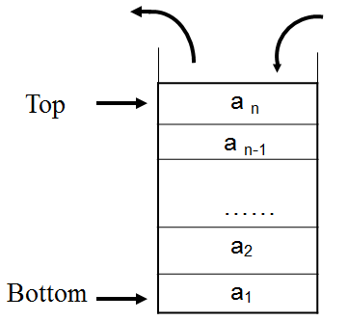
Definition
Stack（栈）
限定仅在表尾进行插入和删除操作的线性表。
Stacks are sometimes known as:
Last In, First Out（LIFO）

Slide 5
思考
为什么要使用“栈”？
有同学可能会觉得，用数组或链表直接实现功能不就行了吗？为什么要引入栈这样的数据结构呢？
栈的引入简化了程序设计的思路，划分了不同关注层次，使得思考范围缩小，更加聚焦于我们要解决的核心问题。若用数组来处理同样的问题，因为要考虑数组的下标增减等细节问题，会造成解决问题的主次不分明。
现在的许多高级语言，比如Java、C＃等都有对栈结构的封装，我们可以不用关注栈的实现细节，而直接使用对栈的Push和Pop操作，非常方便。

Slide 6
Operations
The fundamental operations on a stack are push, which is equivalent to an insert, and pop, which deletes the most recently inserted element.
置空栈：Initstack
判断栈是否为空：Empty
入栈：Push
出栈：Pop
得到栈顶元素：GetTop

Slide 7
Status of Stack with operations
Push(A)
Push(B)
Push(C)
Pop
Pop
Push(D)
C
B
B
B
D
A
A
A
A
A
A

Slide 8
ADT for stack
ADT Stack
Data
D={a_{i},a_{i}∈ElementType,i=1,2,…,n,n≥0}
R={<a_{i-1},a_{i}>|a_{i-1},a_{i}∈D,i=1,2,…,n}
Operation
初始化，构造一个空的栈
InitStack
Post-condition：None.

Slide 9
ADT for stack
判栈空
IsEmptyStack(b)
Output：b: Boolean.
Post-condition：Return True if stack is empty; else return False.
入栈
Push(,e)
Input：e: ElementType.
Post-condition：Add element e to top of stack.

Slide 10
ADT for stack
出栈
Pop(e)
Output：Top element e of stack.
Pre-condition：Stack is not empty.
Post-condition：Remove top element from stack.
读栈顶元素
GetTop(e)
Output：Top element e of stack .
Pre-condition：Stack is not empty .
Post-condition：Return top element from stack.
End ADT

Slide 11
A case
Which sequences are impossible？
?
ABC
.
.
.
ABC
ACB
BAC
BCA
CBA
CAB
Stack

Slide 12
Stack Implementation: Sequence List
In sequence list
Const int maxstack = 10;
Class Stack {
Public:
Stack();
bool empty() const;
Error_code pop();
Error_code top(Stack_entry &item) const;
Error_code push(const Stack_entry &item);
private:
int count;
Stackentry entry[maxstack];
}

Slide 13
Sequenced stack
空栈
压栈
连续压栈
5
5
5
F
s.top = 5
4
4
4
E
3
3
3
D
2
2
2
C
1
1
1
B
0
s.top = 0
0
A
0
A
s.top = -1

Slide 14
压栈操作 push
bool arrStack<T>::push(const T item) {
if (top == mSize-1) { // 栈已满
cout << "栈满溢出" << endl;
return false;
}
else { // 新元素入栈并修改栈顶指针
st[++top] = item;
return true;
}
}

Slide 15
Sequenced stack
空栈
压栈
压栈
出栈
5
5
5
F
5
F
s.top = 5
4
4
4
E
4
E
3
D
s.top = 3
3
3
3
D
2
2
2
C
2
C
1
1
1
B
1
B
0
s.top = 0
0
A
0
A
0
A
s.top = -1

Slide 16
出栈操作 pop
bool arrStack<T>::Pop(T & item) { // 出栈的顺序实现
if (top == -1) { // 栈为空
cout << "栈为空，不能执行出栈操作"<< endl;
return false;
}
else {
item = st[top--]; // 返回栈顶元素并修改栈顶指针
return true;
}
}

Slide 17
思考
为什么顺序栈出栈操作后，不真正删除原来的栈顶元素值？
因为栈顶元素的位置是通过栈顶指针标示的，不是靠判断栈中的元素值是否存在来确定栈顶的位置。由此我们也可以看出，用栈顶指针来管理栈的方便性。
顺序栈出栈操作后不真正删除原来的栈顶元素值，是否对下一次进栈操作产生影响？
进栈操作是“写操作”，即对原来的单元空间进行覆盖，故无影响。

Slide 18
读栈操作 top
bool arrStack<T>:: GetTop(T & item) { // 返回栈顶内容，但不弹出
if (top == -1) { // 栈空
cout << " 栈为空，不能读取栈顶元素"<< endl;
return false;
}
else {
item = st[top];
return true;
}
}

Slide 19
Variants of the stacks
共享栈空间
0
M-1
……
Bottom 1 Top 1
Top 2 Bottom 2
0
M-1
Top 1
Top 2
……
Top n
Bottom 1
Bottom n

Slide 20
Stack Implementation: Linked List
链式栈：用单链表方式存储
指针的方向从栈顶向下链接
data
next
k_{i+2}
top
template <class T>
class lnkStack : public Stack <T> {
private: // 栈的链式存储
Link<T>*top; // 指向栈顶的指针
int size; // 存放元素的个数
public: // 栈运算的链式实现
LnkStack(int defSize) { // 构造函数
top = NULL;
size = 0;
}
~LnkStack() { // 析构函数
clear();
}
}
k_{i+1}
k_{i}
k₀
∧

Slide 21
Operations
压栈操作 出栈操作
// 入栈操作的链式实现
bool lnksStack<T>:: Push(const T item) {
Link<T>* tmp = new Link<T>(item, top);
top = tmp;
size++;
return true;
}
// 出栈操作的链式实现
bool lnkStack<T>:: Pop(T& item) {
Link <T> *tmp;
if (size == 0) {
cout << "栈为空，不能执行出栈操作"<< endl;
return false;
}
item = top->data;
tmp = top->next;
delete top;
top = tmp;
size--;
return true;
}

Slide 22
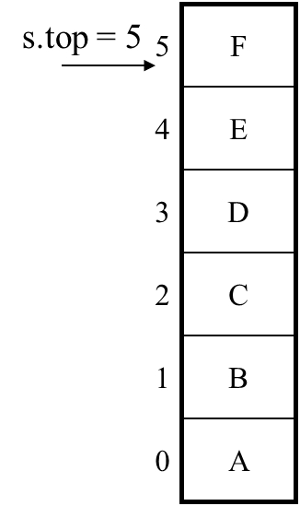
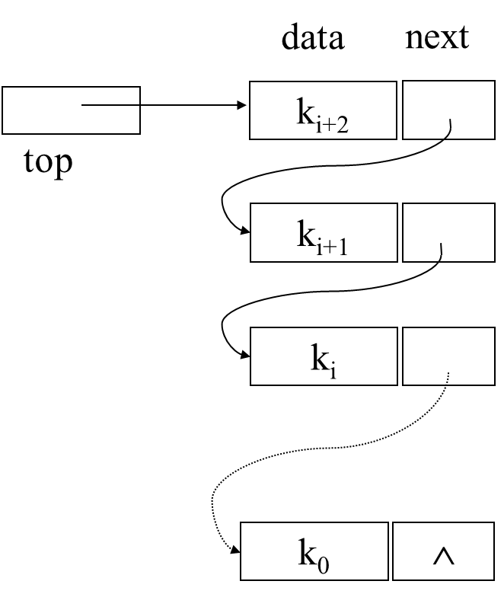
顺序栈和链式栈的比较
时间效率
所有操作都只需常数时间
顺序栈和链式栈在时间效率上难分伯仲
空间效率
顺序栈须说明一个固定的长度
链式栈的长度可变，但增加结构性开销

Slide 23
顺序栈和链式栈的比较
实际应用中，顺序栈比链式栈用得更广泛些
存储开销低
顺序栈容易根据栈顶位置，进行相对位移，快速定位并读取栈的内部元素
顺序栈读取内部元素的时间为O(1)，而链式栈则需要沿着指针链游走，显然慢些，读取第k个元素需要时间为O(k)
一般来说，栈不允许“读取内部元素”，只能在栈顶操作

Slide 24
顺序栈和链式栈的比较
在一个算法中，需要建立多个栈时，可以选用以下三种方案之一，试问这三种方案之间相比各有什么优点和缺点？
分别用多个顺序存储空间建立多个独立的顺序栈
优点是每个栈仅用一个顺序存储空间时，操作简单。
缺点是分配空间小了，容易产生溢出，分配空间大了，容易造成浪费，各栈不能共享空间。
多个栈共享一个顺序存储空间
优点是多个栈仅用一个顺序存储空间，充分利用了存储空间，只有在整个存储空间都用完时，才会产生溢出。
缺点是当一个栈满时，要向左、右查询有无空闲单元。如果有，则要移动元素和修改相关的栈底和栈顶指针。当接近栈满时，要查询空闲单元、移动元素和修改栈底、栈顶指针，这一过程计算复杂且十分耗时。
分别建立多个独立的链栈
优点是多个链栈一般不考虑栈的溢出。
缺点是栈中元素要以指针相链接，比顺序存储多占用了存储空间。

Slide 25
Exercises
例子1：若一个栈的输入序列是1，2，3，…，n，输出序列的第一个元素是n，则第i个输出元素是（）。
A. 不确定 B. n-i C. n-i-1 D. n-i+1
解释：第n个元素先出栈，说明前n-1个元素都已经按顺序入栈，由“后进先出”的特点可知，此时的输出序列一定是输入序列的逆序。
例子2：若一个栈的输入序列是1，2，3，…，n，输出序列的第一个元素是 i，则第 j 个输出元素是（）。
A. i-j-1 B. i-j C. j-i+1 D. 不确定
解释：当第i个元素第一个出栈时，则i之前的元素可以依次排在i之后出栈，但剩余的元素可以在此时进栈，并且也可能排在i之前的元素出栈，所以，第j个出栈的元素是不确定的。

Slide 26
Exercises
例子：设有一个数列的输入顺序为123456，若采用栈结构，并以S和X分别表示进栈和出栈操作，请回答以下问题：
1. 能否得到输出顺序为325641的序列？
2. 能否得到输出顺序为154623的序列？
解释1：1可以得到输出顺序为325641的序列，操作为 S S S X X S S X S X X X
解释2：不能得到输出顺序为154623的序列。因为执行 S X S S S S X X S X，得到输出序列1546后，栈中的元素从栈顶到栈底为32，不能让2先出栈，所以得不到输出序列154623。

Slide 27
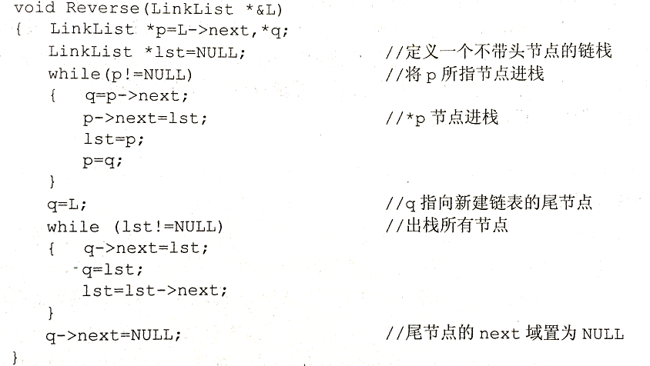
Exercises
例子：有一个带头结点的单链表L，设计一个算法利用链栈将其所有结点逆置。
思路：用p遍历单链表L的所有数据结点，设计一个不带头结点的链栈 lst（其结点类型与单链表的结点类型相同），先将单链表L的所有数据结点进栈，然后出栈所有结点并重新建立单链表L，其中采用尾插法建表。

Slide 28
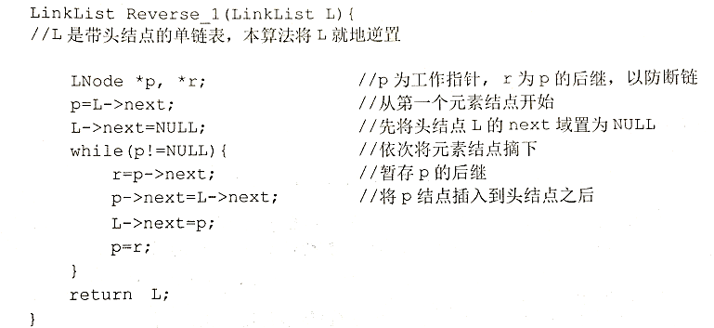
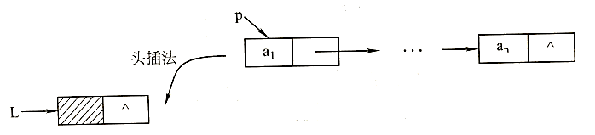
Exercises
例子：有一个带头结点的单链表L，设计一个算法利用链栈将其所有结点逆置。
对比不采用栈结构的方式（单纯链表操作）：将头结点摘下，然后从第一结点开始，依次前插入到头结点的后面（头插法建立单链表），直到最后一个结点为止，则实现了链表的逆置，如图所示。

Slide 29
Applications
Function call
Sub 1
Sub 2
Sub 3
Main
s
t
r
r
s
r
r
s
t
s
r
r

Slide 30
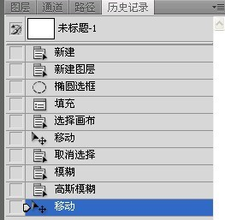
Applications
应用程序中的Undo/Redo
现在几乎所有的文档式应用程序都提供了Undo/Redo（撤销和恢复，快捷键分别为Ctrl+Z和Ctrl+Y）功能，这个功能对于用户来说是十分重要的，可以明显节约用户时间，极大地增加软件的可用性，其中以Office、AutoCAD、Photoshop最为典型。
Office Word
Photoshop

Slide 31
Applications
数制转换
非负十进制数转换成其它进制的数的一种简单方法
例：十进制转换成八进制 (3553)₁₀ = (6741)₈
6
7
7
4
4
4
1
1
1
1
Empty
n = 3553
n%8 = 1
n/8 = 444
n = 444
n%8 = 4
n/8 = 55
n = 55
n%8 = 7
n/8 = 6
n = 6
n%8 = 6
n/8 = 0
n = 0

Slide 32
Applications
表达式求值
中缀表达式
23+(34*45)/(5+6+7)
后缀表达式
23 34 45 * 5 6 + 7 + / +
4 + 2 x 3 - 10 / 5
51 x (24 - 15 / 3) + 6
四则运算规则：
先乘除，后加减，先括号内，后括号外。
同一运算级别，从左到右。

Slide 33
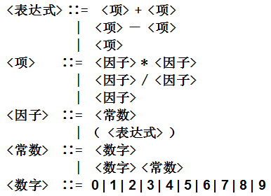
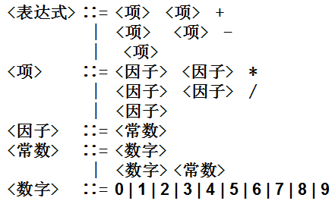
表达式的语法定义
中缀表达式的语法公式 后缀表达式的语法公式

Slide 34
Applications
Symbol Priority
Compare
θ₁
and
θ₂
θ₂
 | + | - | * | / | ( | ) | #
+ | > | > | < | < | < | > | >
- | > | > | < | < | < | > | >
* | > | > | > | > | < | > | >
/ | > | > | > | > | < | > | >
( | < | < | < | < | < | =
) | > | > | > | > |  | > | >
# | < | < | < | < | < |  | =
θ₁

Slide 35
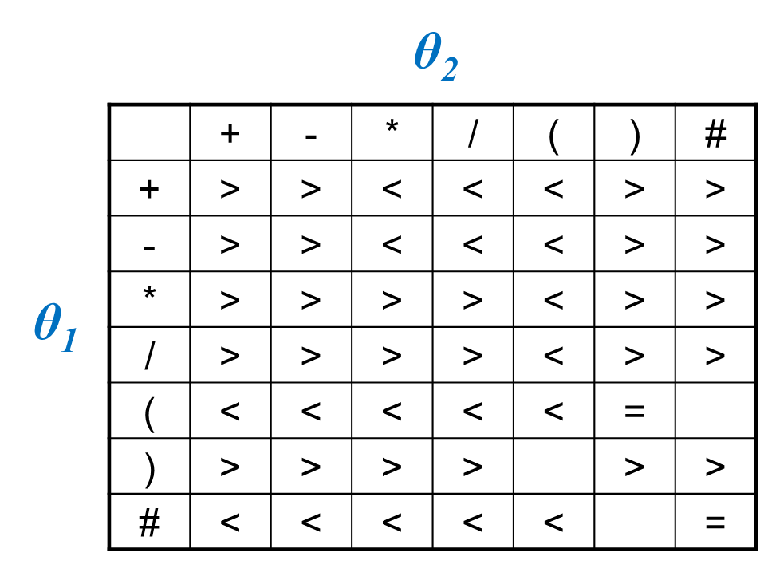
Applications
中缀表达式求值
1：运算数栈置空，操作符栈压入算符“#”
2：依次读入表达式的每个单词
3：如果是运算数，压入运算数栈
4：如果是操作符，将操作符栈顶元素θ₁与读入的操作符θ₂ 进行优先级比较
4.1 如果栈顶元素优先级低，将θ₂ 压入操作符栈
4.2 如果相等，弹出操作符栈
4.3 如果栈顶元素优先级高，弹出两个运算数，一个操作符，进行计算，并将计算结果压入运算数栈，重复第4步的判断
5:直至整个表达式处理完毕

Slide 36
Applications
3*(7-2)#
步骤 操作符栈 运算数栈 输入字符 操作
1 # 3*(7-2)# 压入“3”
2 # 3 *(7-2)# 压入“*”
3 #* 3 (7-2)# 压入“(”
4 #*( 3 7-2)# 压入“7”
5 #*( 37 -2)# 压入“-”
6 #*(- 37 2)# 压入“2”
7 #*(- 372 )# 弹出“-”压入7-2
8 #*( 35 )# 弹出“(”
9 #* 35 # 计算3*5
10 # 15 # 操作符栈空，结束

Slide 37
Applications
中缀表达式求值
1：运算数栈置空，操作符栈压入算符“#”
2：依次读入表达式的每个单词
3：如果是运算数，压入运算数栈
4：如果是操作符，将操作符栈顶元素θ₁与读入的操作符θ₂ 进行优先级比较
4.1 如果栈顶元素优先级低，将θ₂ 压入操作符栈
4.2 如果相等，弹出操作符栈
4.3 如果栈顶元素优先级高，弹出两个运算数，一个操作符，进行计算，并将计算结果压入运算数栈，重复第4步的判断
5:直至整个表达式处理完毕

Slide 38
Applications
中缀→后缀表达式的转换
中缀
后缀
4+3*5 4,3,5 *+
2*(5+9*4/2)+6*5 2,5,9,4*2/+*6,5*+
中缀表达式中，操作符的出现次序与计算顺序不一致；
后缀表达式中，操作符的出现次序就是计算次序。

Slide 39
Applications
中缀转后缀表达式
A+B*C-D# ABC*+D-
读到的符号 操作符栈 输出序列
A # A
+ #+ A
B #+ AB
* #+* AB
C #+* ABC
- #- ABC*+
D #- ABC*+D
# # ABC*+D-

Slide 40
Applications
Conversion algorithm
1：操作符栈压入算符“#”
2：依次读入表达式的每个单词
3：如果是运算数，则输出
4：如果是操作符，将操作符栈顶元素θ₁ 与读入的操作符θ₂ 进行优先级比较
4.1 如果栈顶元素优先级低，将θ₂ 压入操作符栈
4.2 如果相等，弹操作符栈
4.3 如果栈顶元素优先级高，弹出栈顶元素并输出，重复第4步的判断
5：直至整个表达式处理完毕

Slide 41
Applications
后缀表达式求值
4+3*5 4,3,5 *+
2*(5+9*4/2)+6*5 2,5,9,4*2/+*6,5*+
求解算法：
设定一个运算数栈OPND;
从左向右依次读入，当读到的是运算数，将其加入到运算数栈中；
若读入的是操作符，从运算数栈取出两个元素，与读入的操作符进行运算，将运算结果加入到运算数栈。
直到表达式的最后一个操作符处理完毕。

Slide 42
Summary
Definition and operations
后进先出的顺序表
Implementation
顺序栈
链栈
Applications
中缀和后缀表达式求值
表达式转换

